Slide 1



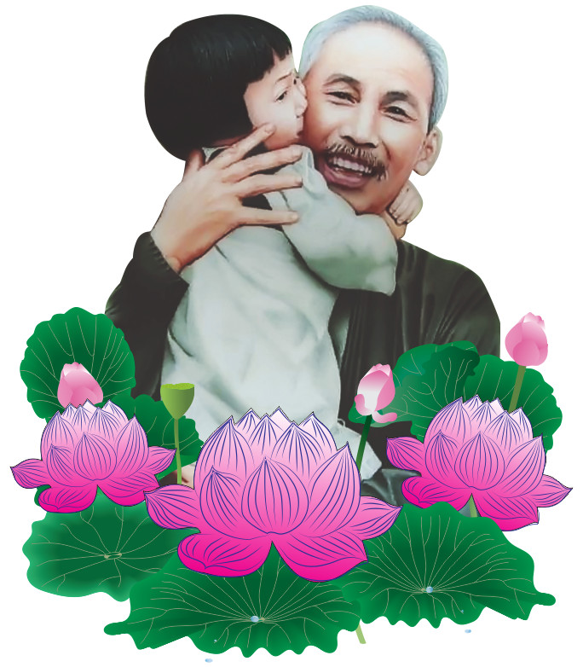

Tuần 12
Bài 7: CHUNG SỨC CHUNG LÒNG

Slide 2
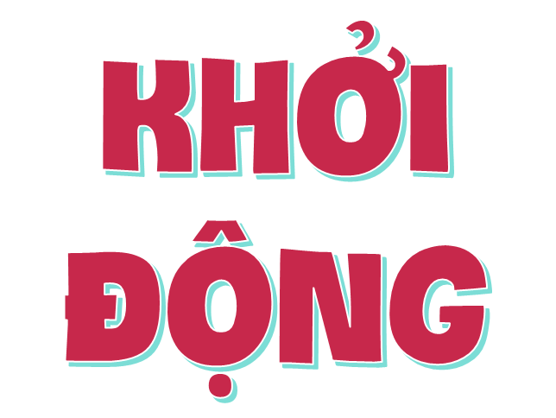

Slide 3

Trò chơi: Ai nhanh nhất?
Luật chơi:
- Chia lớp thành 4 nhóm, mỗi nhóm cử ra 2 bạn để tham gia trò chơi.
- Các nhóm sẽ nhanh chóng nhận thẻ có các thành ngữ, tục ngữ để gắn vào nhóm thích hợp.
- Nhóm nào làm nhanh và đúng nhất thì sẽ dành chiến thắng và nhận được sao. GV là quản trò bao quát lớp.

Slide 4
NHÓM 1
THỂ HIỆN TINH THẦN ĐOÀN KẾT
NHÓM 2
CA NGỢI SỨC MẠNH CỦA ĐOÀN KẾT
Chung sức, chung lòng.
(Thành ngữ)
Bẻ đũa không bẻ được cả nắm.
(Tục ngữ)
Góp gió thành bão
(Tục ngữ)
Chia ngọt sẻ bùi
(Thành ngữ)
Lá lành đùm lá rách
(Tục ngữ)

Slide 5
NHÓM 1
THỂ HIỆN TINH THẦN ĐOÀN KẾT
NHÓM 2
CA NGỢI SỨC MẠNH CỦA ĐOÀN KẾT
Chung sức, chung lòng.
(Thành ngữ)
Bẻ đũa không bẻ được cả nắm.
(Tục ngữ)
Chia ngọt sẻ bùi
(Thành ngữ)
Góp gió thành bão
(Tục ngữ)
Lá lành đùm lá rách
(Tục ngữ)
Trong các câu trên, bạn thích câu thành ngữ tục ngữ nào nhất?
Hãy giải thích ý nghĩa của câu đó.

Slide 6
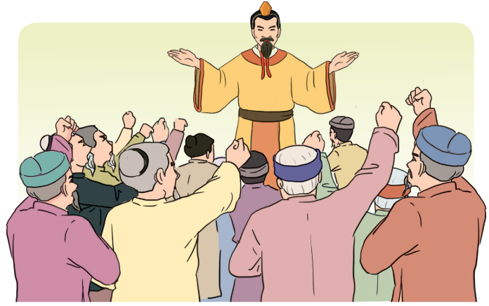
Tuần 12
Bài đọc 1: Hội nghị Diên Hồng

Slide 7
Hội nghị Diên Hồng
Cuối năm Giáp Thân (1284), nhà Nguyên đưa quân sang xâm lược nước ta lần thứ hai. Với 50 vạn quân từ phương bắc kéo xuống và gần 10 vạn quân từ phương nam đánh lên, giặc hi vọng sẽ nhanh chóng chiếm được Đại Việt.
Cuộc chiến đã gần kề. Thượng hoàng Trần Thánh Tông triệu các bô lão từ khắp mọi miền về Thăng Long vấn ý.
Đầu tháng Chạp, từng đoàn bô lão nườm nượp tới kinh thành. Cụ nào cụ nấy râu tóc bạc phơ. Các cụ chống gậy trúc, vai khoác tay nải nâu. Những cụ cao tuổi hơn được làng cử trai tráng võng đi, miệng nhai trầu bỏm bẻm.
Sáng mồng Bảy, Thượng hoàng Trần Thánh Tông và Hoàng đế Trần Nhân Tông uy nghi trong triều phục đứng đón các bô lão trước thềm điện Diên Hồng. Hai vua nắm tay từng bô lão khiến các cụ xúc động không kìm được nước mắt.

Slide 8
Thượng hoàng bước lên đài cao. Cả sân điện im phăng phắc. Nhà vua dụ:
- Quân Nguyên Mông nay đã gần kề biên ải. Thế giặc mạnh như hùm beo. Chúng đã đạp đổ bao thành trì từ đông sang tây. Lớn như nước Trung Hoa cũng đã mất về tay chúng. Sớm muộn, giặc cũng sẽ tràn sang cướp nước ta. Trẫm và các tướng sĩ đã có kế sách chống giặc. Nhưng lòng trẫm chưa yên vì không nỡ để bách tính lầm than. Các khanh là bậc trưởng lão trong dân gian. Vậy, trẫm hỏi ý các khanh: Ta nên hoà hay nên đánh?
- Đánh! Đá... ánh...! Xin Bệ hạ cho đánh! - Tiếng hô thống thiết nổi lên như sóng cồn. Điện Diên Hồng như có cơn bão tràn qua.
Sử quan Lê Văn Hưu nghiêng mình, chép vào quốc sử: “Thượng hoàng triệu phụ lão trong nước họp ở thềm điện Diên Hồng, ban yến và hỏi kế đánh giặc. Các phụ lão đều nói “Đánh!”, muôn người cùng hô một tiếng, như bật ra từ một cửa miệng.”.
HOÀNG QUỐC HẢI

Slide 9
Luyện đọc

Slide 10

Luyện đọc từ khó
Thượng hoàng
triều phục
hùm beo
sứ quan

Slide 11
Giải nghĩa từ khó
- Vấn ý: hỏi xin ý kiến..
- Thống thiết: từ gợi tả lời nói, giọng nói có cảm xúc rất mạnh, rất tha thiết (nghĩa trong bài).

Slide 12
Chia đoạn
Đoạn 1
Từ đầu đến “…nước Đại Việt."
Đoạn 2
Từ “Cuộc chiến đã gần kề… đến ... miệng nhai trầu bỏm bẻm.”
Đoạn 3
Từ “Sáng mồng Bảy... đến ... như có cơn bão tràn qua.”
Đoạn 4
Phần còn lại.

Slide 13

LUYỆN ĐỌC THEO NHÓM
- MỗI nhóm 2 bạn.
- Đọc nối tiếp trong nhóm.
- Một số nhóm đọc nối tiếp trước lớp theo yêu cầu.

Slide 14
Tìm hiểu bài

Slide 15

+ Câu 1. Nhà vua triệu các bô lão về kinh thành Thăng Long bàn việc gì?
+ Câu 2. Vì sao nhà vua muốn hỏi ý kiến các bô lão từ khắp mọi miền đất nước?
+ Câu 3. Hình ảnh các vị bô lão từ khắp mọi miền về dự họp nói lên điều gì?
+ Câu 4. Tìm những chi tiết, hình ảnh thể hiện ý chí chung của các vị bô lão trong hội nghị.
+ Câu 5. Em có cảm nghĩ gì về Hội nghị Diên Hồng?
Vòng 1. Vòng chuyên gia
Lớp chia thành 5 nhóm
Mỗi nhóm thảo luận, trao đổi 1 câu hỏi.
Notes:
Tùy theo số lượng HS của lớp GV chia số lượng người trong các nhóm cho phù hợp

Slide 16
NHÓM CHUYÊN GIA 1
NHÓM CHUYÊN GIA 3
NHÓM CHUYÊN GIA 2
NHÓM CHUYÊN GIA 4
NHÓM CHUYÊN GIA 5
Notes:
Mỗi học sinh tương ứng 1 cánh hoa.

Slide 17
NHIỆM VỤ
Nhóm Chuyên gia 1. Nhà vua triệu các bô lão về kinh thành Thăng Long bàn việc gì?
Nhóm Chuyên gia 2. Vì sao nhà vua muốn hỏi ý kiến các bô lão từ khắp mọi miền đất nước?
Nhóm Chuyên gia 3. Hình ảnh các vị bô lão từ khắp mọi miền về dự họp nói lên điều gì?
Nhóm Chuyên gia 4. Tìm những chi tiết, hình ảnh thể hiện ý chí chung của các vị bô lão trong hội nghị.
Nhóm Chuyên gia 5. Em có cảm nghĩ gì về Hội nghị Diên Hồng?
Notes:
Tùy theo số lượng HS của lớp GV chia số lượng người trong các nhóm cho phù hợp

Slide 18
NHÓM MẢNH GHÉP
NHÓM MẢNH GHÉP
NHÓM MẢNH GHÉP
NHÓM MẢNH GHÉP
NHÓM MẢNH GHÉP
Notes:
Các chuyên gia di chuyển về nhóm mảnh ghéo sao cho nhóm mảnh ghéo có đủ thành viên cở các nhiệm vụ

Slide 19






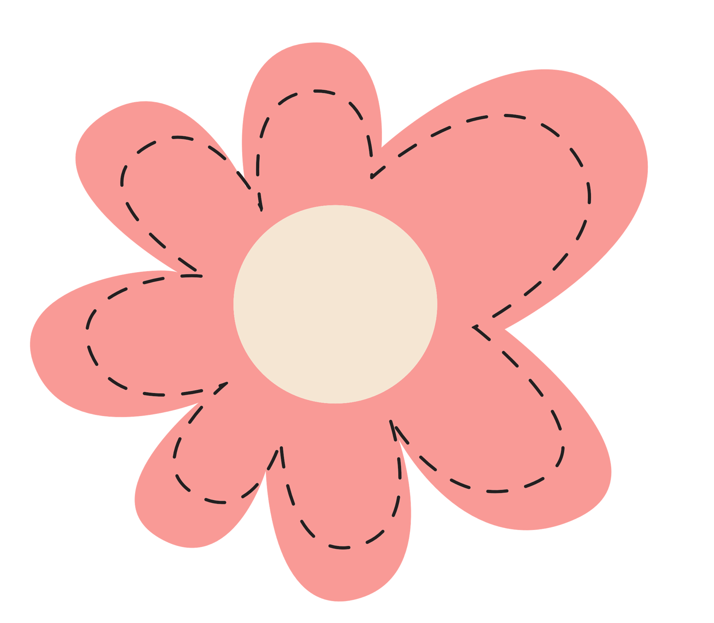





BÁO CÁO
ĐÁNH GIÁ
Notes:
Một nhóm cử đại diện trình bày. Các nhóm khác nghe,, ghi lại những nội dung thắc mắc. Chuyên gia giải đáp. (nếu có).
Giáo viên công nhận, điều chỉnh (nếu có).

Slide 20
Câu 1 : Nhà vua triệu các bô lão về kinh thành Thăng Long bàn việc gì?
- Nhà vua triệu các bô lão về kinh, bàn phương án đối phó với quân giặc: Nên hoà hay nên đánh?.

Slide 21
Câu 2 : Vì sao nhà vua muốn hỏi ý kiến các bô lão từ khắp mọi miền đất nước?
- Vì các bô lão là những người có uy tín trong nhân dân, đại diện cho ý chí, nguyện vọng của nhân dân trên mọi miền đất nước.

Slide 22
Câu 3 : Hình ảnh các vị bô lão từ khắp mọi miền về dự họp nói lên điều gì?
- Hình ảnh đó nói lên tinh thần yêu nước, ý thức trách nhiệm của các bô lão đối với việc nước. Đây cũng là hình ảnh thể hiện sự đoàn kết của nhân dân cả nước.

Slide 23
Câu 4 : Tìm những chi tiết, hình ảnh thể hiện ý chí chung của các vị bô lão trong hội nghị.
- Đó là chi tiết: Khi nhà vua hỏi: “Ta nên hoà hay nên đánh?”, tất cả các bô lão đều nói: “Đánh! Đá... ánh…! Xin Bệ hạ cho đánh!”. Tiếng hô thống thiết nổi lên như sóng cồn; điện Diên Hồng như có cơn bão tràn qua.

Slide 24
Câu 5 : Em có cảm nghĩ gì về Hội nghị Diên Hồng?

Slide 25
- Theo em, nội dung chính của bài là gì?
- Ca ngợi tinh thần đoàn kết, ý chí quyết tâm đánh giặc giữ nước của cha ông ta.

Slide 26
LUYỆN ĐỌC nâng cao

Slide 27
Nêu giọng đọc của bài.
+ Đoạn 1 đọc với giọng lo lắng.
+ Đoạn 2 đọc với giọng khoan thai.
+ Đoạn 3: Những câu là lời dẫn truyện đọc với giọng trầm, chậm rãi. Lời của nhà vua đọc dõng dạc, những câu nói về quân giặc đọc với giọng tức giận, những câu nói tới dự định của nhà vua đọc với giọng xúc động. Lời của các bô lão đọc với giọng khí thế, quyết tâm.
+ Đoạn 4 đọc với giọng từ tốn, trang trọng.

Slide 28
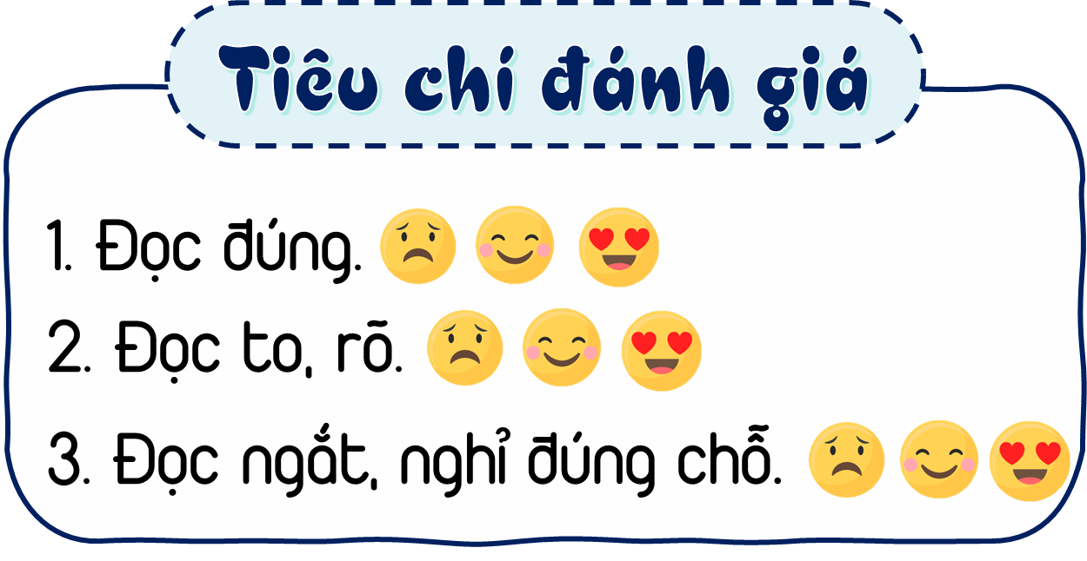
Thi đọc diễn cảm

Slide 29
Trẫm và các tướng sĩ / đã có kế sách chống giặc. // Nhưng lòng trẫm chưa yên / vì không nỡ để bách tính lầm than. // Các khanh là bậc trưởng lão trong dân gian. // Vậy, / trẫm hỏi ý các khanh: // Ta nên hoà / hay nên đánh?.....

Slide 30


Slide 31
Vận dụng
- Qua bài đọc em biết thêm được điều gì?
- Theo em, mình cần làm gì để phát huy truyền thống tốt đẹp đó?

Slide 32
Chúc các em học tốt!

